Slide 1
排 列

Slide 2
问题1 :
从甲、乙、丙3名同学中选出2名参加某天的一项活动，其中1名同学参加上午的活动，1名同学参加下午的活动，有多少种不同的方法？
根据分步计数原理，
共有：3×2＝6 种不同的方法．

Slide 3
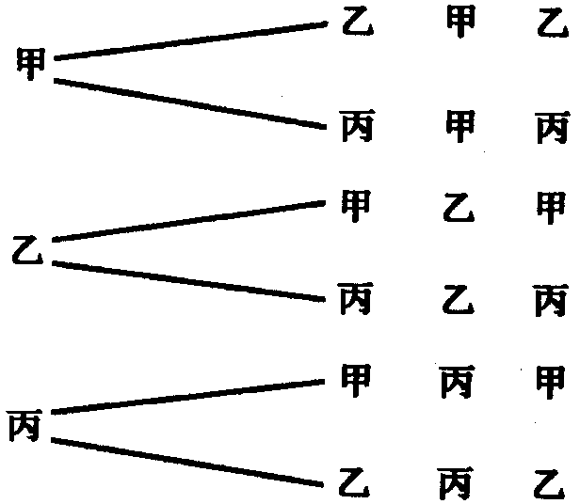

Slide 4
问题2
从a、b、c、d这四个字母中，取出3个按照顺序排成一列，共有多少种不同的挑法？
根据分步计数原理，
共有：4×3×2＝24种不同的排法．

Slide 5
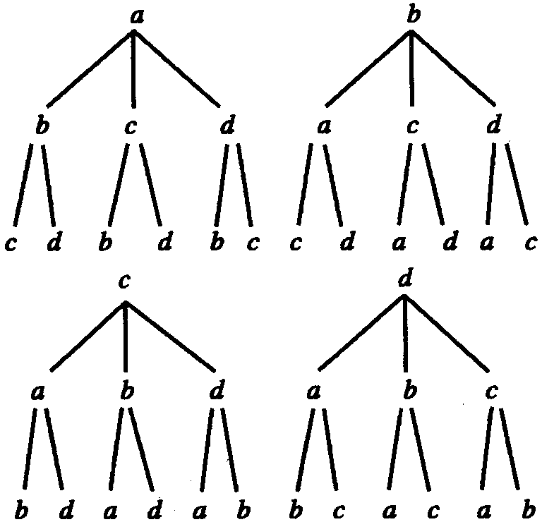
由此可以写出所有的排列：
abc abd acb acd
adb adc bac bad
bca bcd bda bdc
cab cad cba cbd
cda cdb dab dac
dba dbc dca dcb

Slide 6
排列定义
一般地，从n个不同元素中取出m（m≤n）个元素，按照一定的顺序排成一列，叫做从n个不同元素中取出m个元素的一个排列．
排列的定义中包含:
一是“取出元素”；二是“按照一定顺序排列”．“一定顺序”就是与位置有关，这也是判断一个问题是不是排列问题的重要标志．

Slide 7

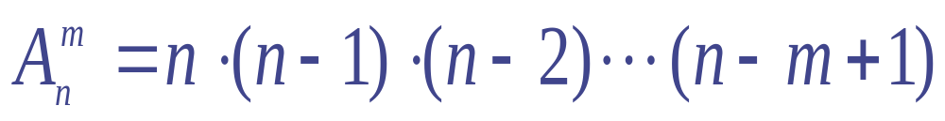
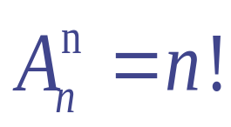
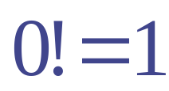
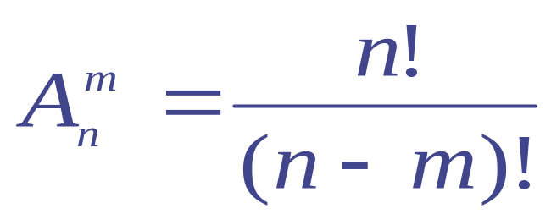
排列数定义
从n个不同元素中,取出m（m≤n）个元素的所有排列的个数叫做从n个取出m个元素的排列数．用符号
排列数的乘积公式：
全排列与阶乘：
规定：

Slide 8
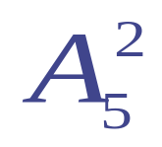

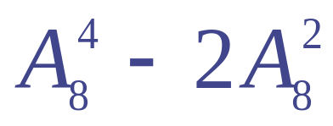
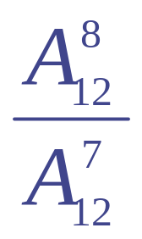
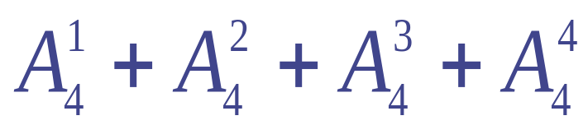
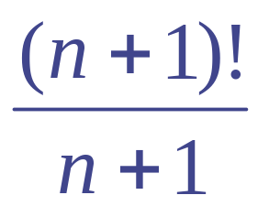
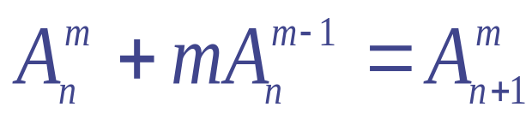
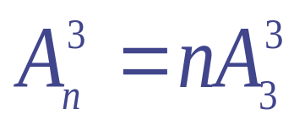
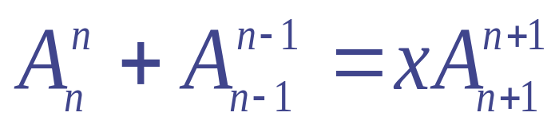
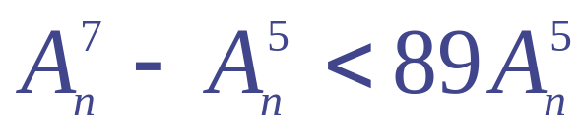
1.计算：
= ，
= ，
= ，
= ，
= ；
2.求证：①n!=
②
3.①若 ,则n= ，
② 若 ，则x=_______，
③若
，则n取值范围是________。

Slide 9
讨论
北京、上海、广州三个民航站之间的直达航线，需要准备多少种不同的机票？试写出所有情况．
起点站
终点站
飞机票
上海
北京
上海
北京
广州
北京
广州
北京
上海
北京
上海
广州
上海
广州
北京
广州
北京
广州
上海
广州
上海

Slide 10
练习1．下列问题中哪些是排列问题？
（1）20位同学互通一封信，问共通多少封信？
（2）20位同学每两人通一次电话，问共通多少次？
（3）20位同学互相握一次手，问共握手多少次？ （4）从e，π，5，7，10五个数中任意取出2个数作为对数的底数与真数，问共有几种不同的对数值？ （5）以圆上的10个点为端点，共可作多少条弦？ （6）以圆上的10个点为起点，且过其中另一个点的射线共可作多少条？

Slide 11
练习2．在A、B、C、D四位候选人中，选举正、副班长各一人，共有几种不同的选法？写出所有可能的选举结果．
解：选举过程可以分为两个步骤．
第1步选正班长，4人中任何一人可以当选，有4种选法；
第2步选副班长，余下的3人中任一人都可以当选，有3种选法．
根据分步计数原理，不同的选法有：
4 ×3＝12（种）．
其选举结果是：
AB AC AD BC BD CD
BA CA DA CB DB DC

Slide 12
小结
排列问题，是取出m个元素后，还要按一定的顺序排成一列，取出同样的m个元素，只要排列顺序不同，就视为完成这件事的两种不同的方法（两个不同的排列）．
由排列的定义可知，排列与元素的顺序有关，也就是说与位置有关的问题才能归结为排列问题．当元素较少时，可以根据排列的意义写出所有的排列．

